Slide 1
Отчёт по самообразованию
Группа №5

Slide 2
Состав группы
ФИО | Должность
Пятаева Ирина Вячеславовна | воспитатель

Slide 3
Название (тема) проекта
Нетрадиционные техники рисования

Slide 4
Цель, задачи
Цель проекта: развитие художественно-творческих способностей детей группы раннего возраста посредством использования нетрадиционной техники рисования.
Задачи проекта: - Расширение знаний о разнообразных техниках нетрадиционного рисования.
-Знакомство детей группы раннего возраста с нетрадиционными способами рисования , формировать интерес к изобразительной деятельности; - Способствовать овладению воспитанниками простейших нетрадиционных способов рисования, продолжать знакомить детей с названиями основных цветов; - Повышение компетентности родителей воспитанников в вопросе рисования с использованием нетрадиционных техник.

Slide 5
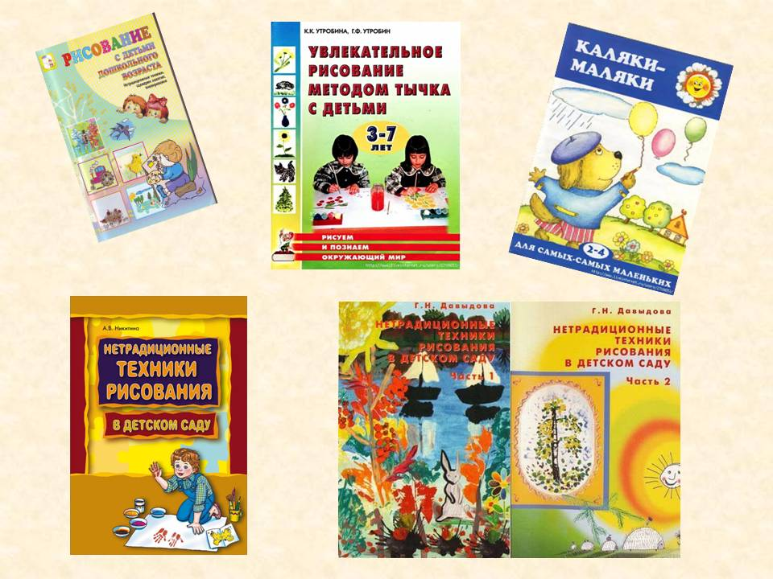
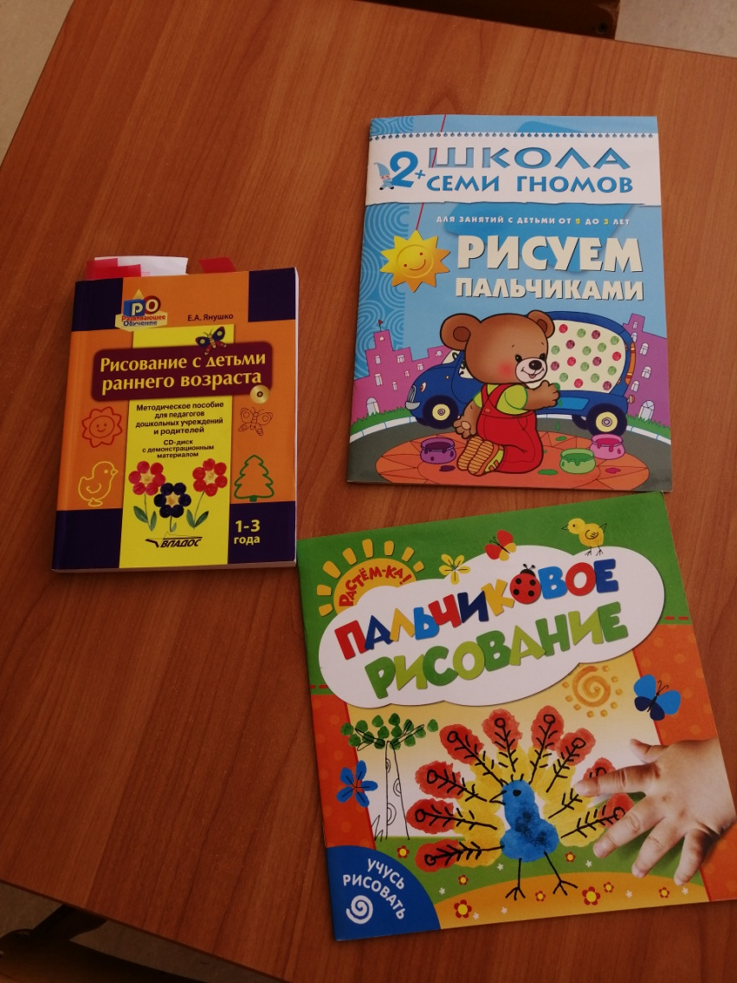
Основные мероприятия
Изучение методической и справочной литературы, интернет-ресурсов по теме самообразования.
Notes:
Книги в электронном виде.

Slide 6
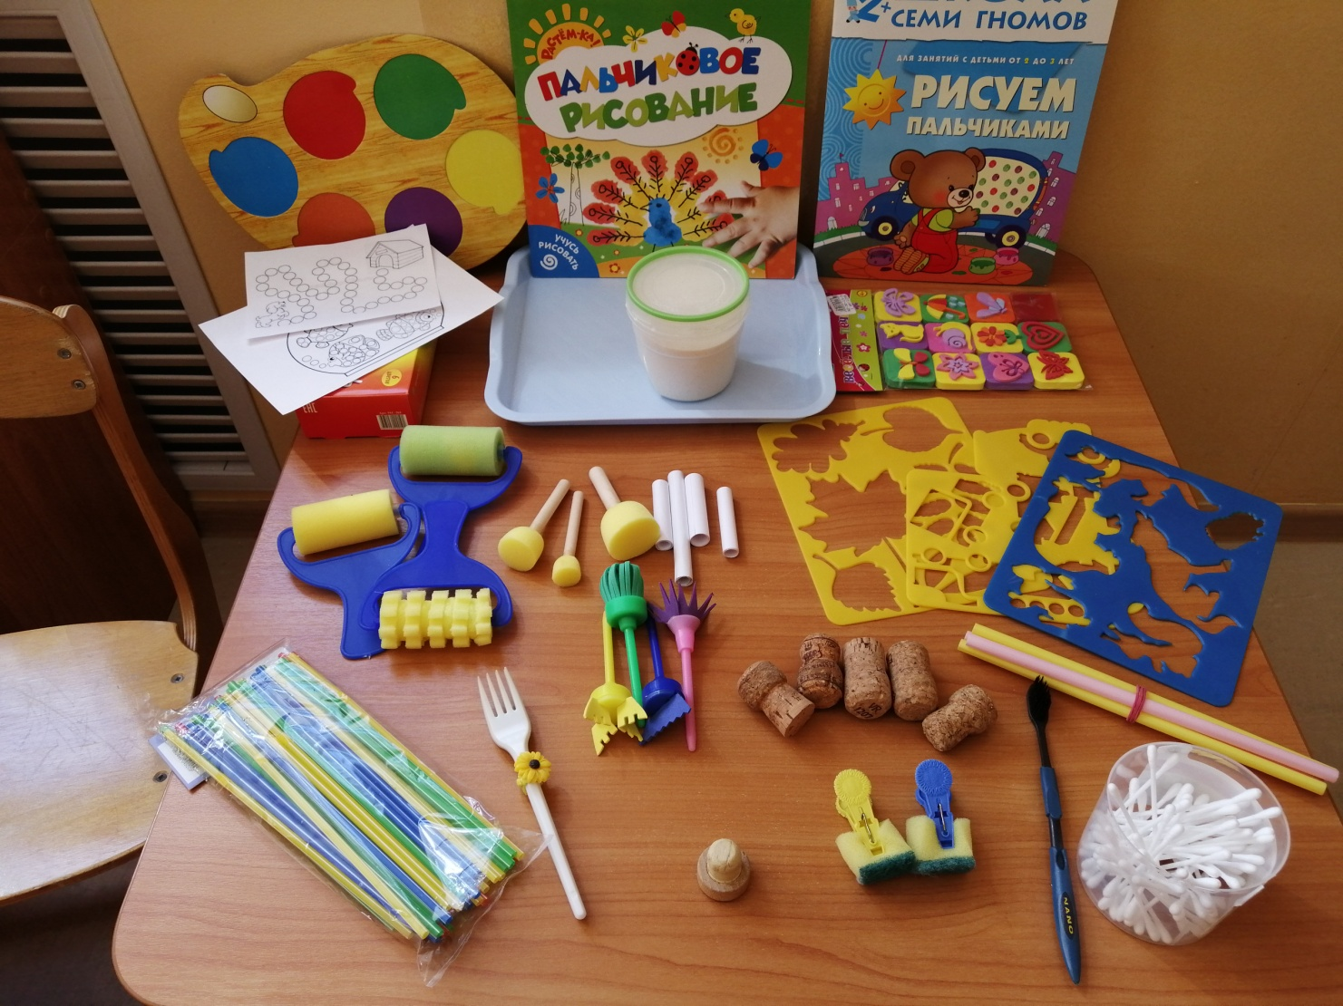
Основные мероприятия
Оснащение развивающей среды по художественно-эстетическому развитию дошкольников

Slide 7
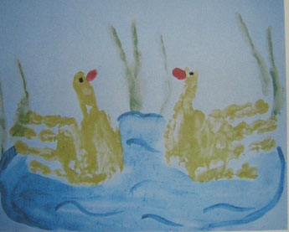
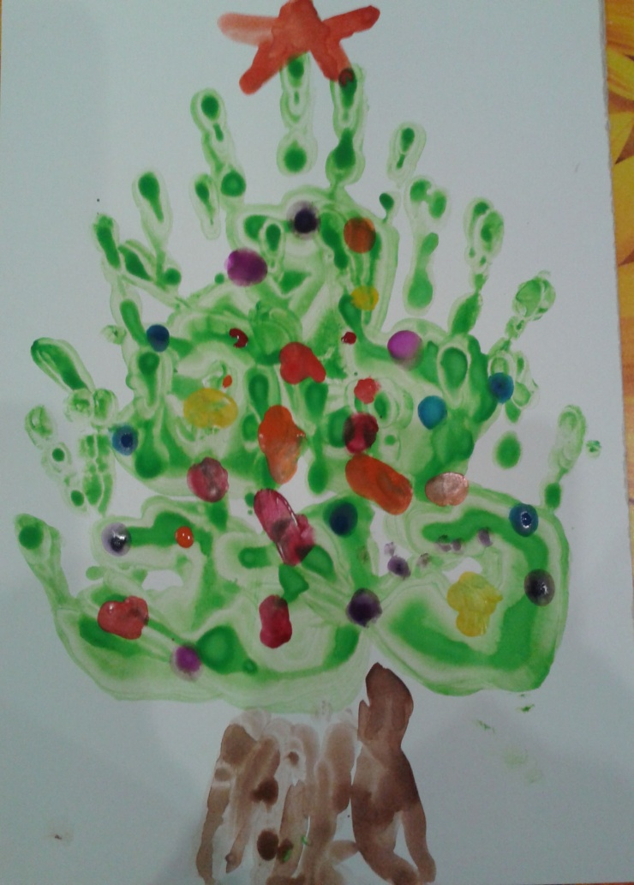
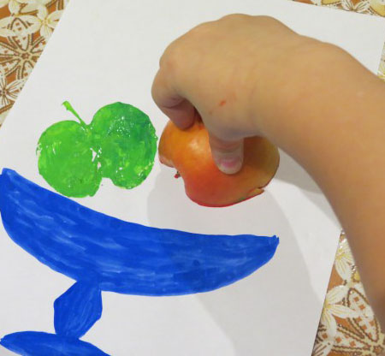
Основные мероприятия
Совместная деятельность детей и родителей

Slide 8
Результаты
На основе проделанной работы можно отметить:
что у детей возрос интерес к нетрадиционным техникам рисования.
Дети стали проявлять творчество, фантазию, приобрели уверенность в себе. Можно отметить, что такое рисование не утомляет детей, наоборот у них сохраняется высокая активность.
Родители стали проявлять интерес к жизни группы, научились выражать свое восхищение результатами детской деятельности, эмоционально поддерживать своего ребенка.
повышение своих теоретических и практических знаний, умений и навыков по теме самообразования

Slide 9
Рефлексивная оценка деятельности
+ (плюсы, сильные стороны проекта) | - (минусы, сложности и угрозы проекта)
хорошо использовать эти техники в работе с самыми маленькими детьми и с детьми с ограниченными возможностями здоровья (например, рисование пальчиками и ладошками). | Невозможно научить ребёнка рисовать, используя только нетрадиционные техники.
В максимально короткие сроки, при минимуме умений, ребёнок создаёт эффектную работу, которую не стыдно показать родителям. | Трудности в планирование с учетом возраста детей, их индивидуальных особенностей и навыков в рисовании

Slide 10
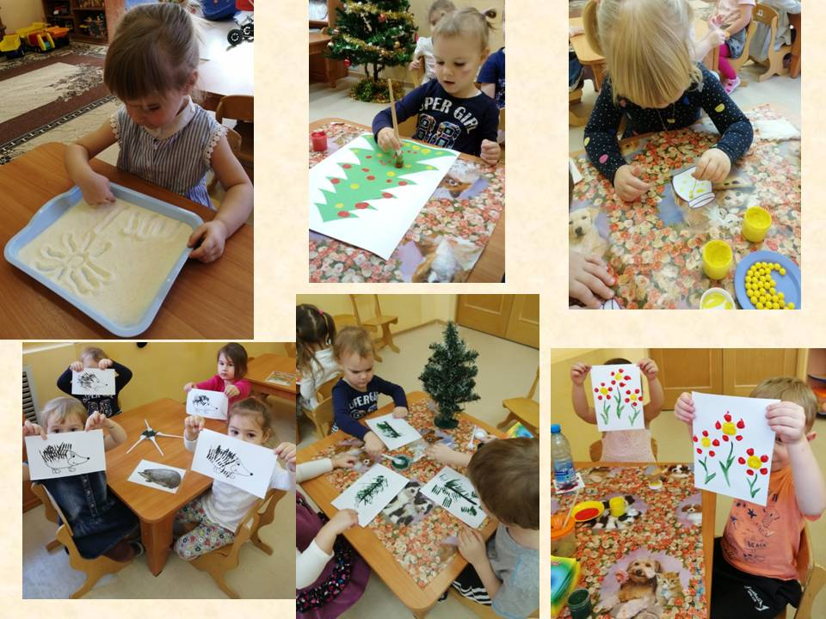
Итоговый продукт проекта

Slide 11
Обобщение опыта (методическая разработка, статья и т.д)

Slide 12
Публикация, представление опыта
Скриншоты, ссылки на публикацию
https://www.maam.ru/users/986573

